Slide 1
Cài đặt SQL 2022
Họ tên Nông Hồ Nhật
MSSV : K225480106094
Lớp 58 KTP

Slide 2
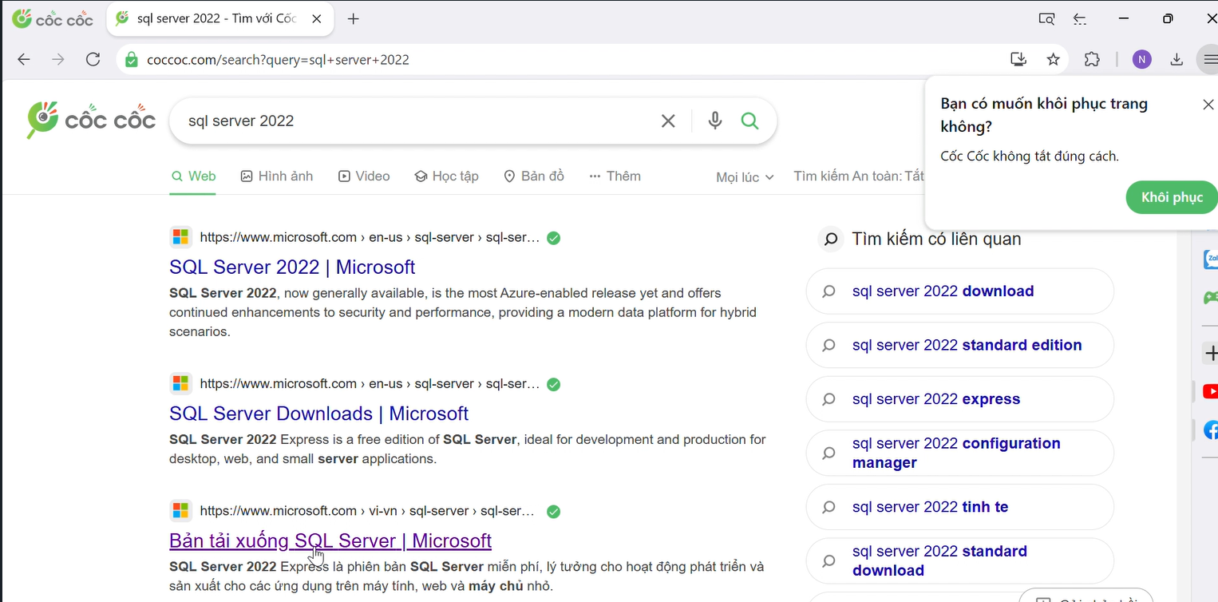
👉 Mở trình duyệt và truy cập: 🔗 **[Trang tảiTrang tải xuống SQL Server 2022

Slide 3
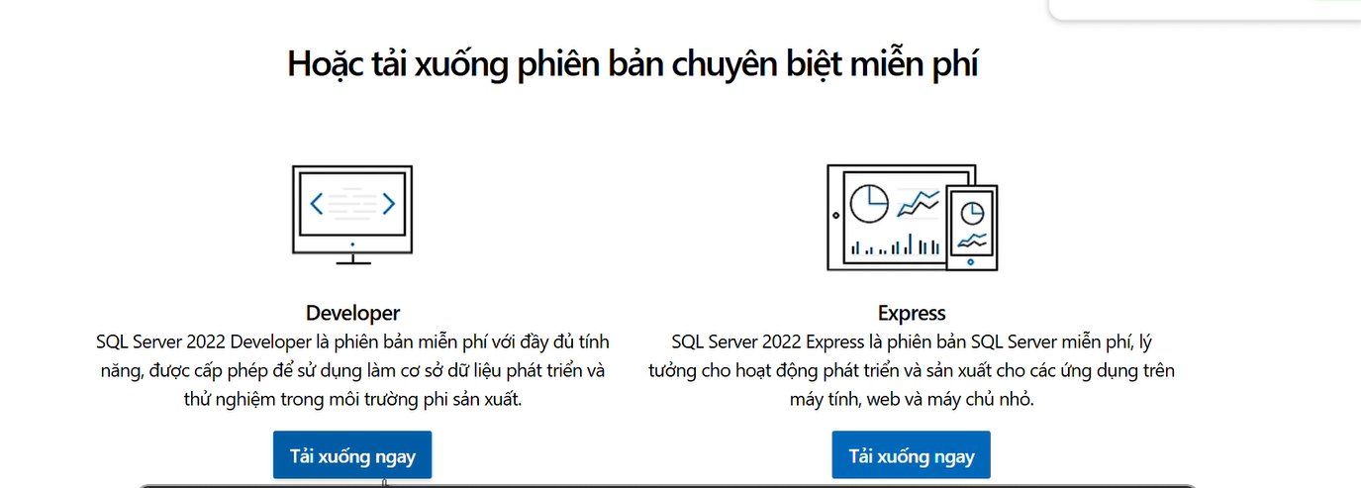
Nhấn tải xuống Developer

Slide 4
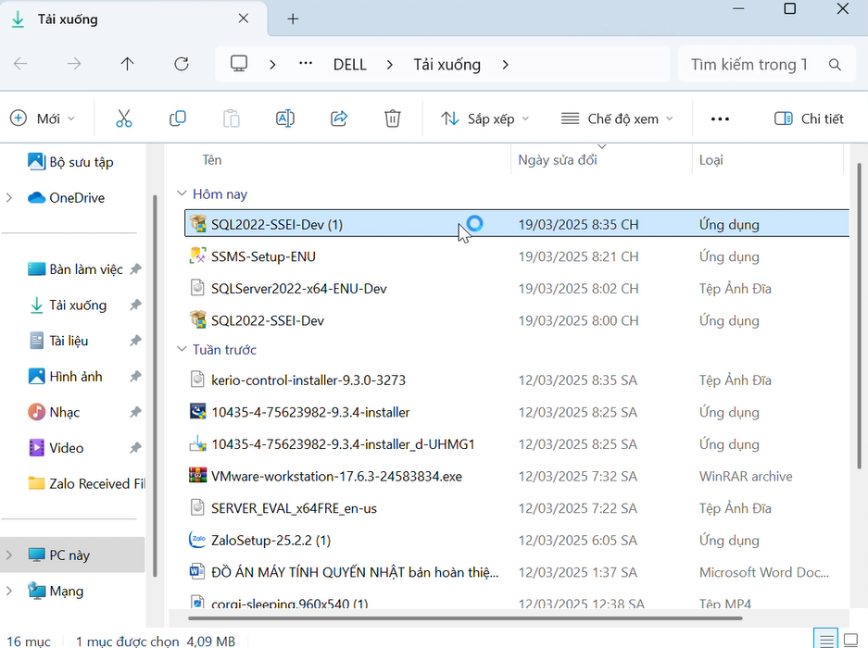
Mở cài đặt tệp :
SQL2022-SSEI-Dev.exe in thư mục **Tải xuống .

Slide 5
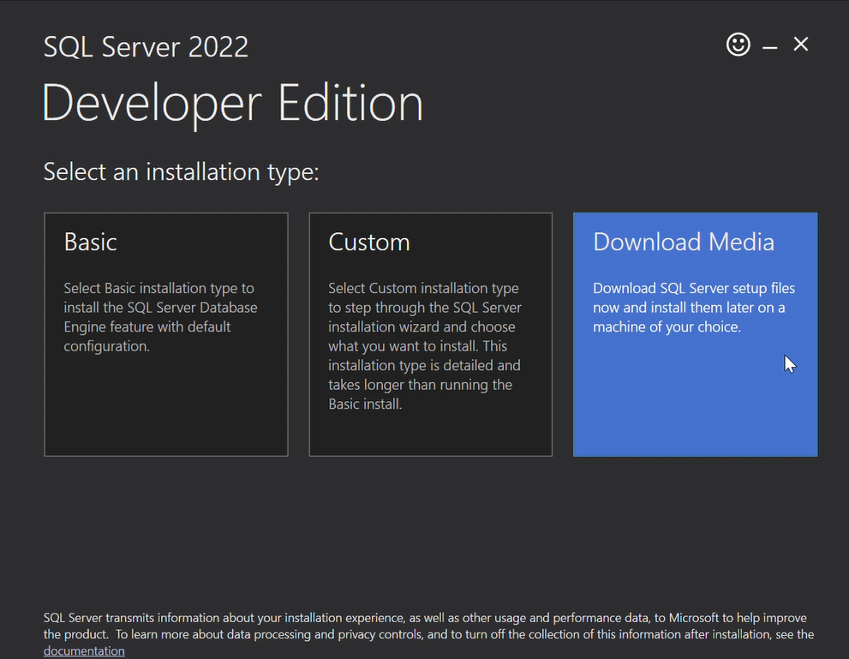
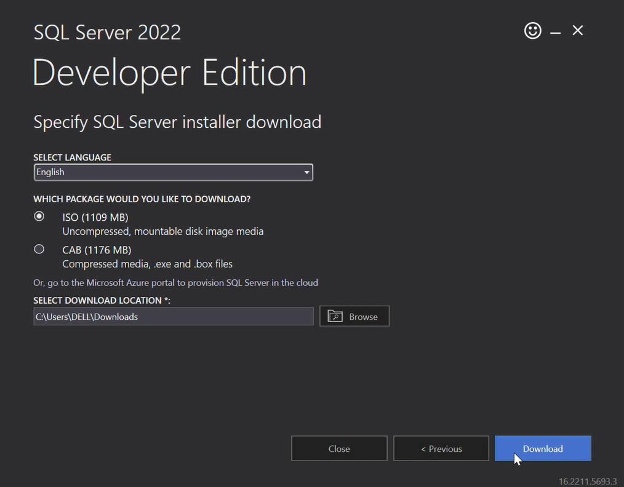
Đây là bước cài đặt gói chọn cho SQL Server 2022 Developer Edition.
Chọn: ISO (1109MB) rồi Download
Download media (tải bộ cài đặt)

Slide 6
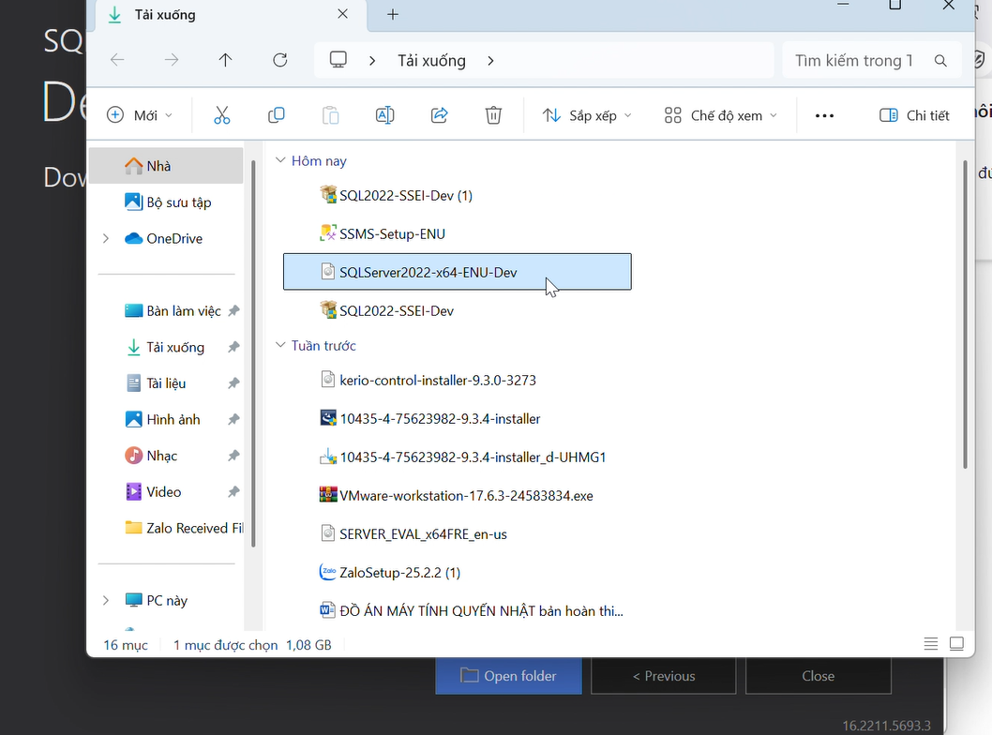
Mở tệp ISO bằng cách nhấp vào

Slide 7
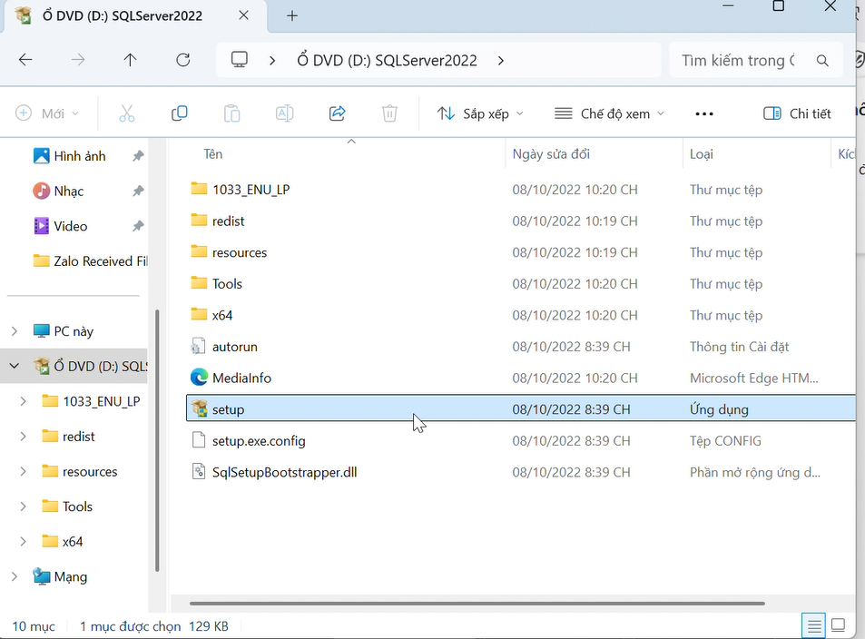
Nhấn setup

Slide 8
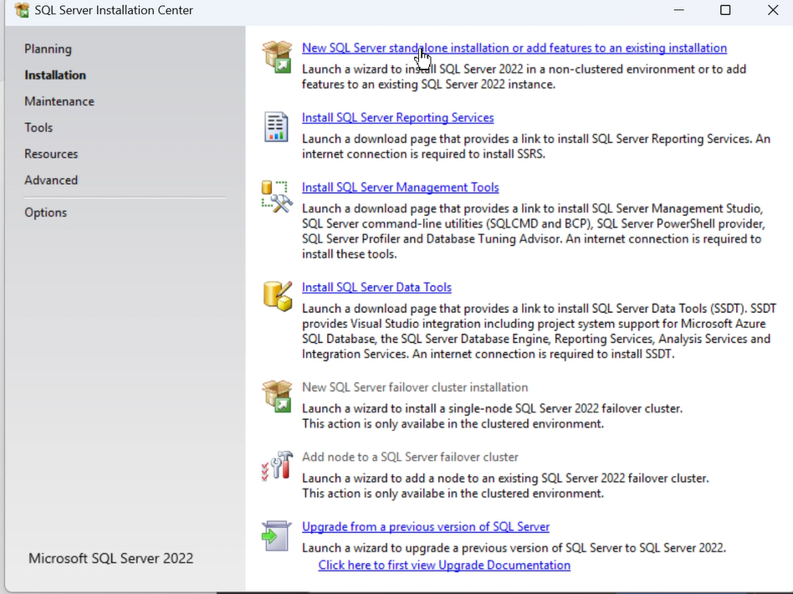
Đây là giao diện: Trung tâm cài đặt SQL Server của SQL Server 2022.
Chọn dòng đầu tiên chọn New SQL......

Slide 9
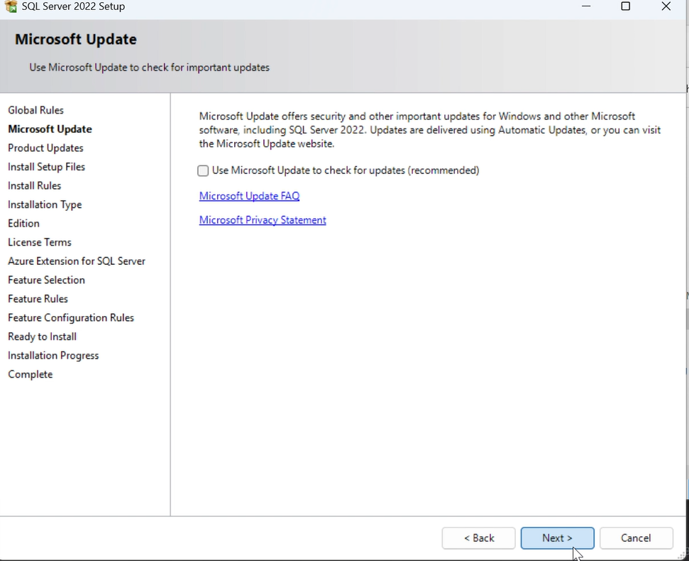
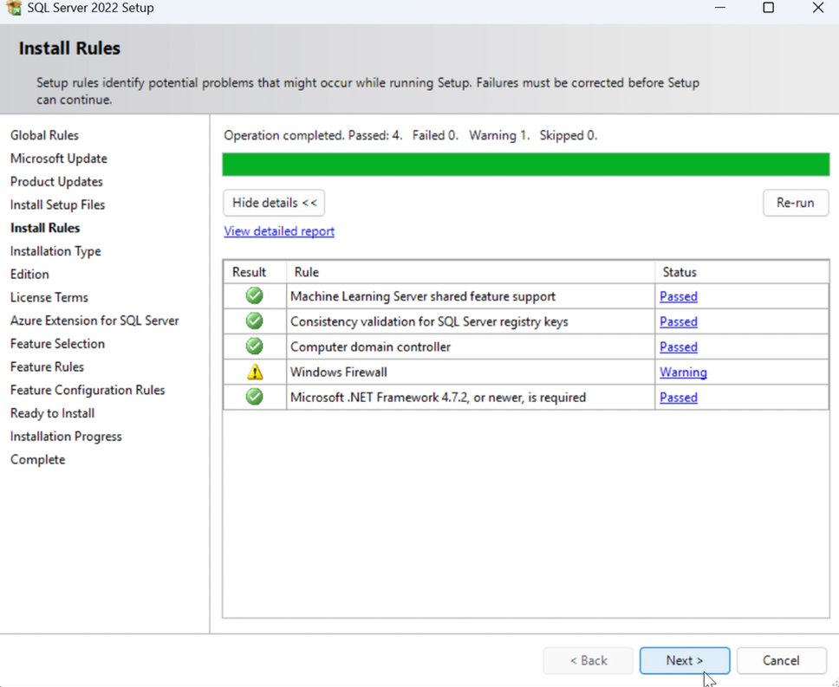
Đây là bước Microsoft Update trong quá trình
Nhấn Next
Đây là bước Quy tắc cài đặt trong quá trình cài đặt SQL Serve2022r
Nhấn next

Slide 10
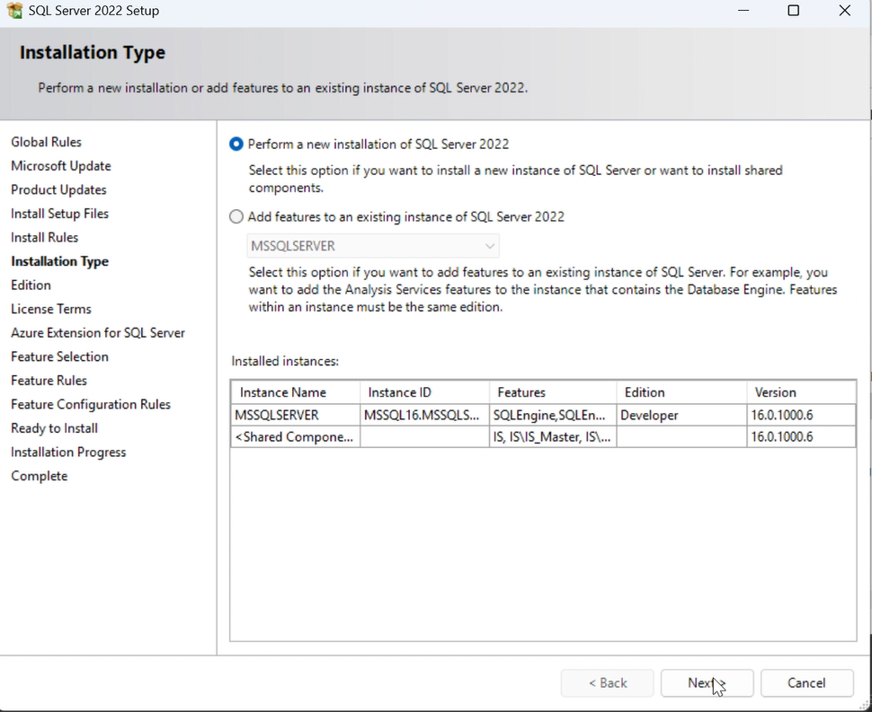
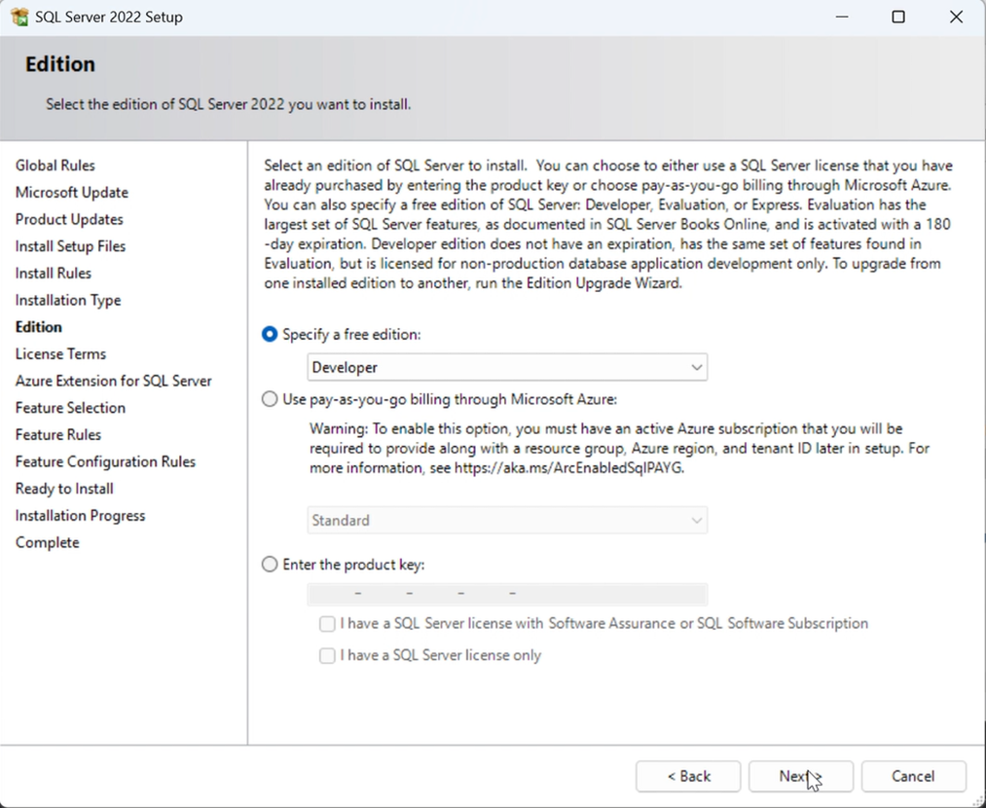
Đây là bước loại cài đặt* trong quá trình cài đặt SQL Server 2022
Nhấn next
Đây là Edition trong quá trình
Nhấn Next

Slide 11
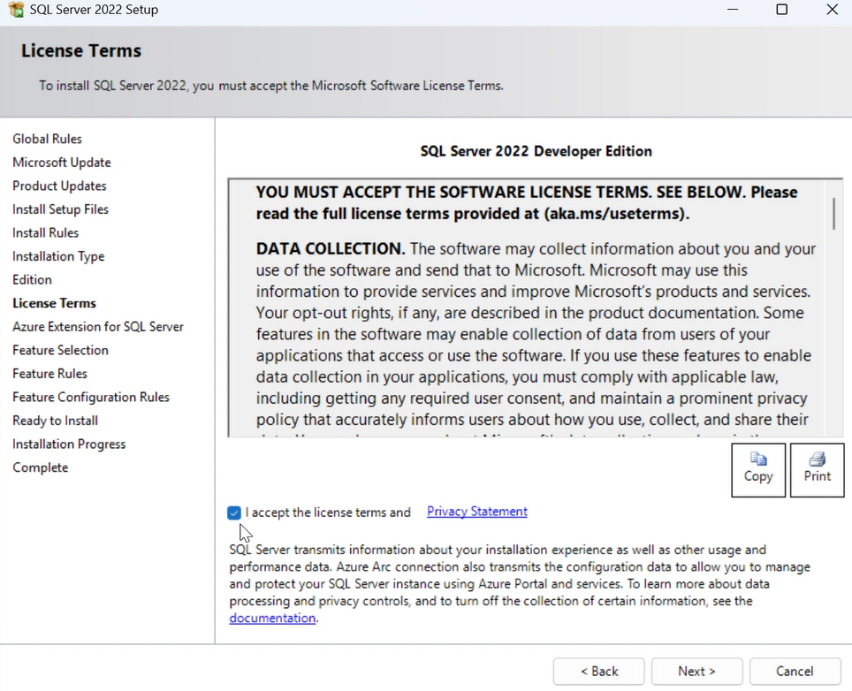
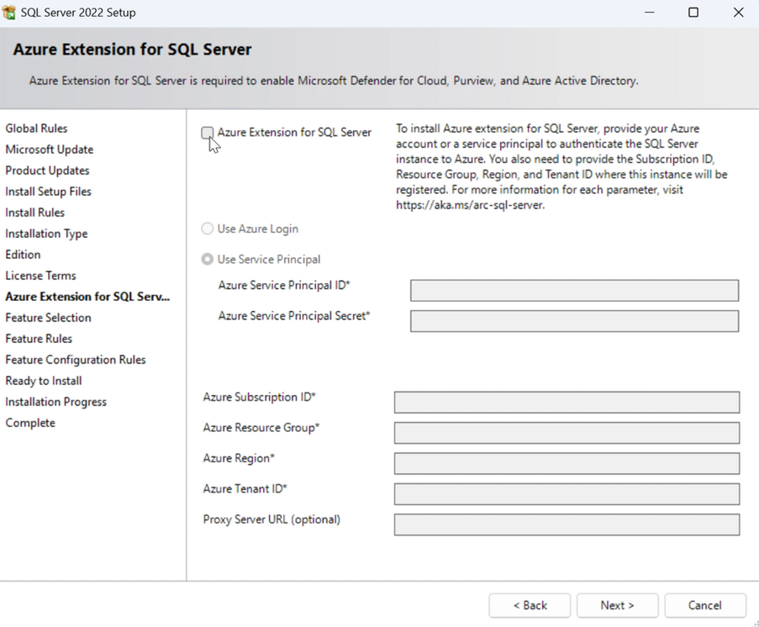
Đây là bước Điều khoản cấp phép trong quá trình
Nhấn Next
Chọn Azure Extension for SQL sever
Nhấn Next

Slide 12
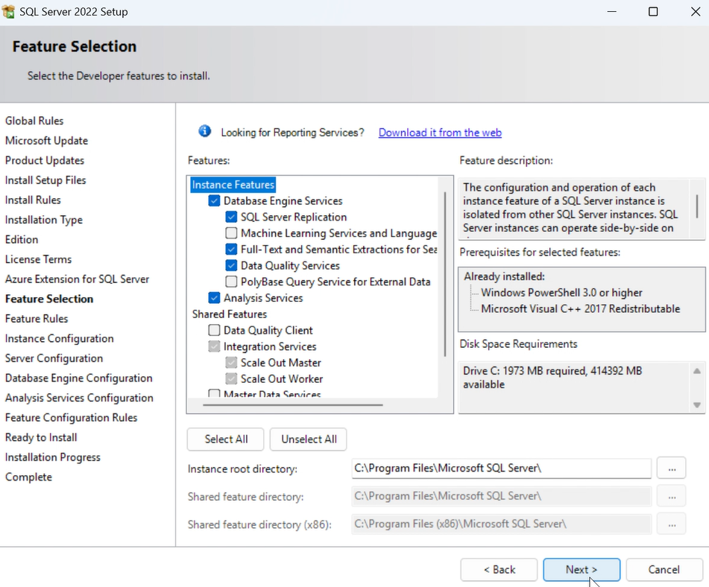
Dịch vụ công cụ cơ sở dữ liệu ✅
Sao chép SQL Server
Dịch vụ học máy và ngôn ngữ
Trích xuất toàn văn và ngữ nghĩa cho tìm kiếm ✅
Dịch vụ chất lượng dữ liệu✅
Dịch vụ truy vấn PolyBase cho dữ liệu bên ngoài
Dịch vụ phân tích ✅
Nhấn Next
các tính năng của SQL Server

Slide 13
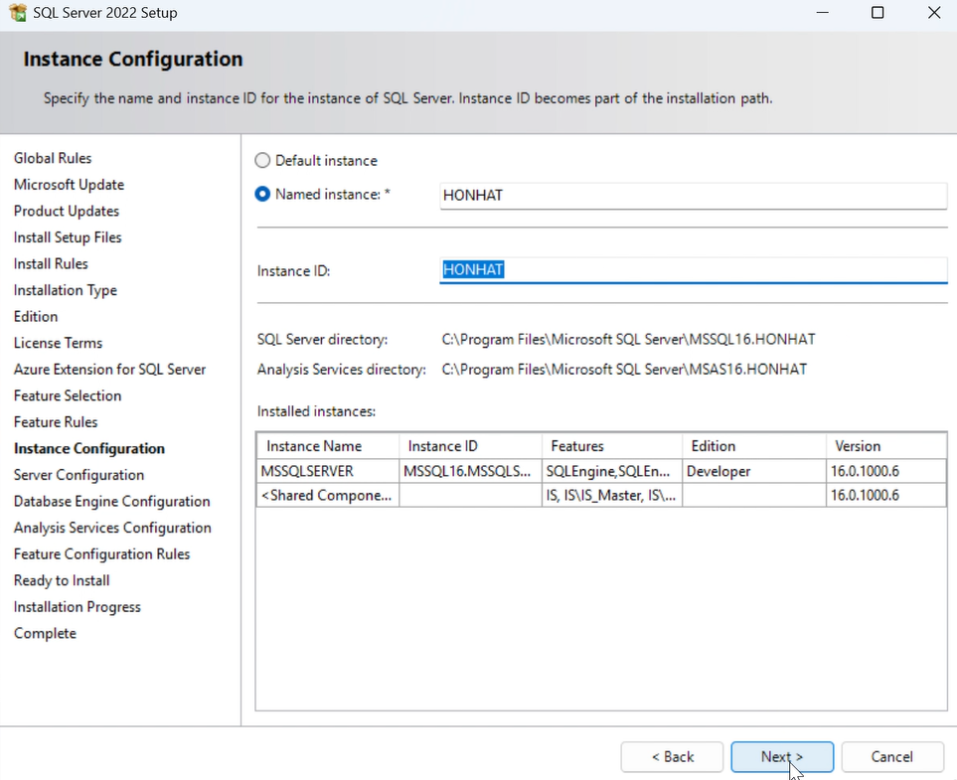
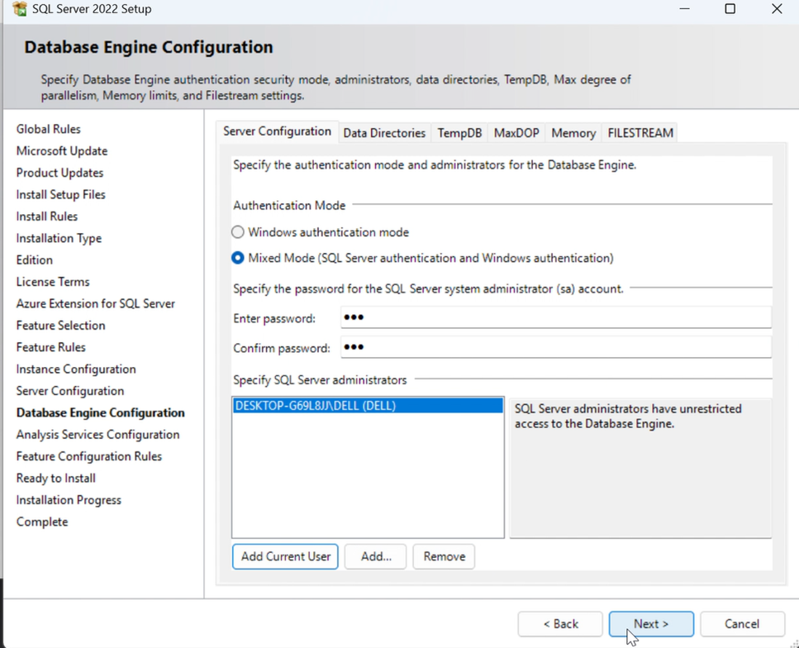
cần cấu hình Instance name
Đặt tên rồi Next
Đặt mật khẩu
Nhấn Next

Slide 14
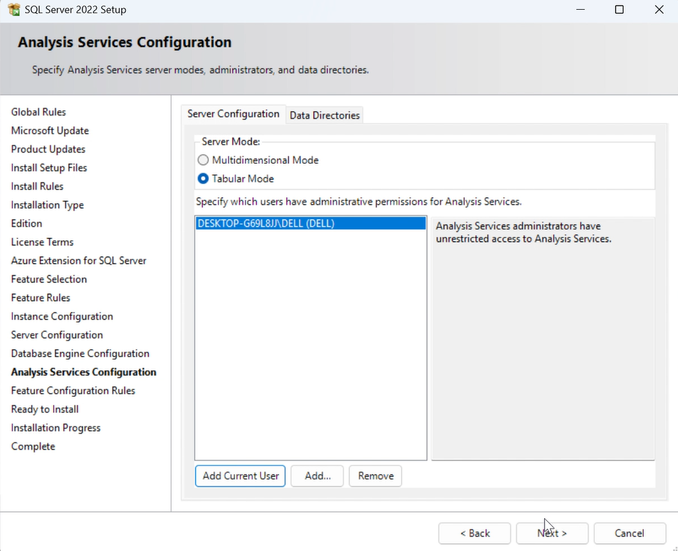
Có 2 chế độ chính:
✔ Chế độ đa chiều
Xử lý dữ liệu theo mô hình OLAP (Xử lý phân tích trực tuyến).
Phù hợp với việc phân tích dữ liệu lớn, truy vấn phức tạp.
✔ Tabular Mode ( đã chọn)
Mô hình phân tử
Dễ
Hiệ
đã chọn "Tabular Mode" , phù hợ
Nhấn Next

Slide 15
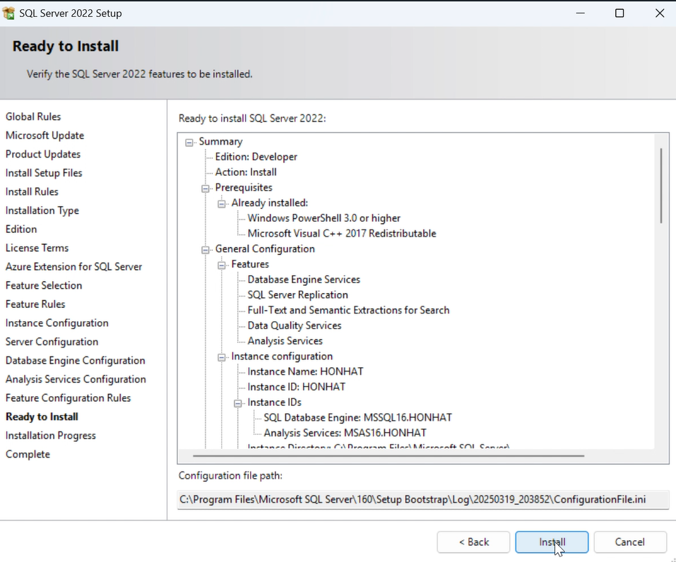
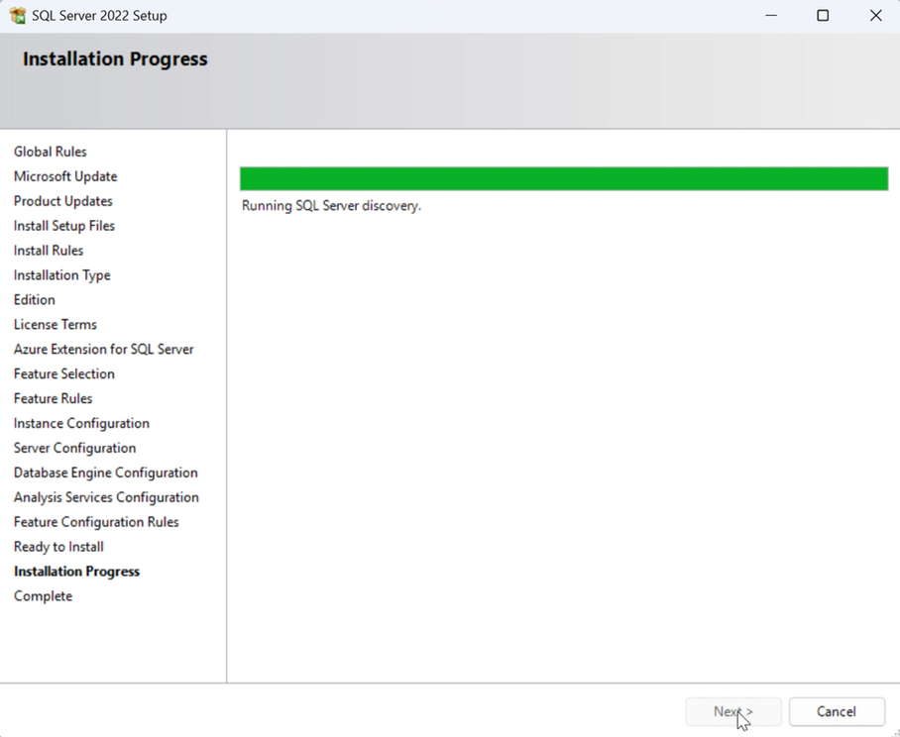
Nhấn Next
Nhấn Next

Slide 16
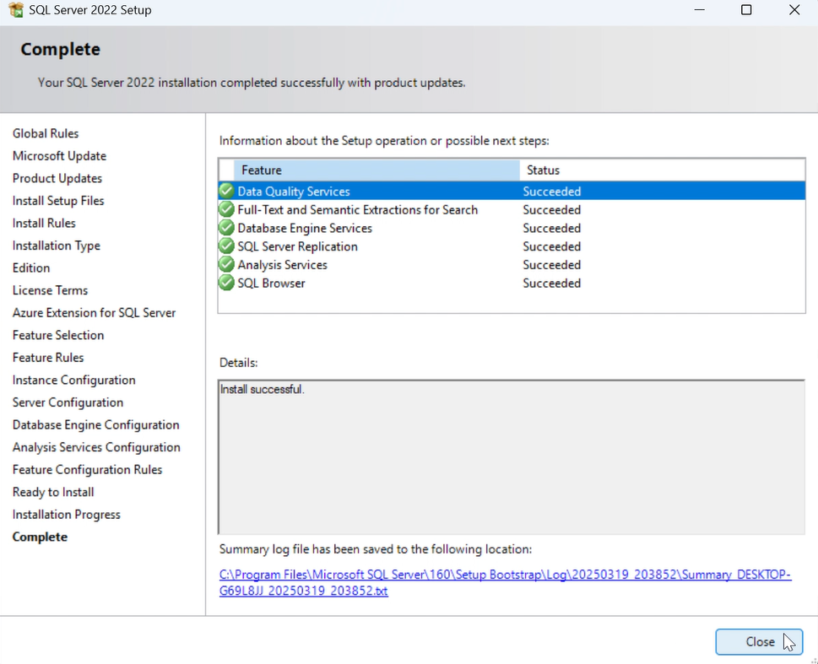
Các tính năng đã cài đặt:
Chất lượng dữ liệu
Tìm kiếm toàn văn và ngữ nghĩa
Dịch vụ công cụ cơ sở dữ liệu
Máy chủ SQL R
Dịch vụ phân tích
SQL

Slide 17
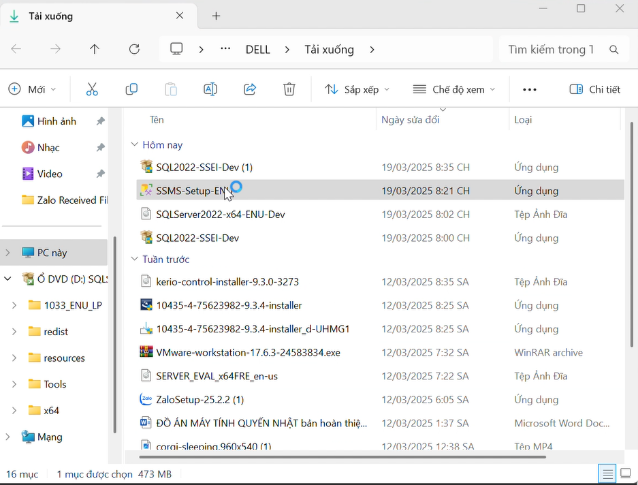
Mở file

Slide 18
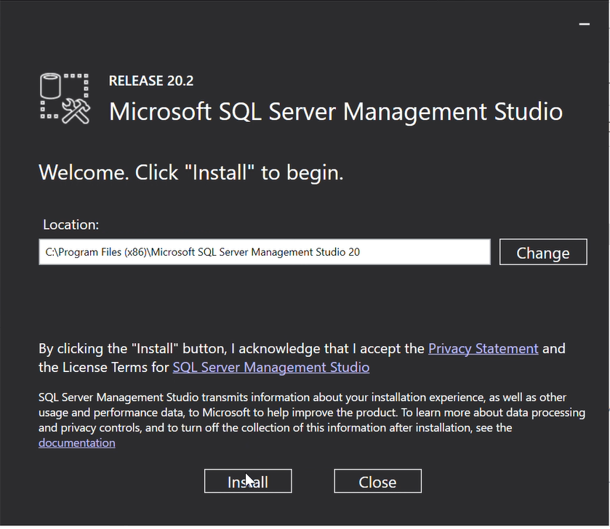
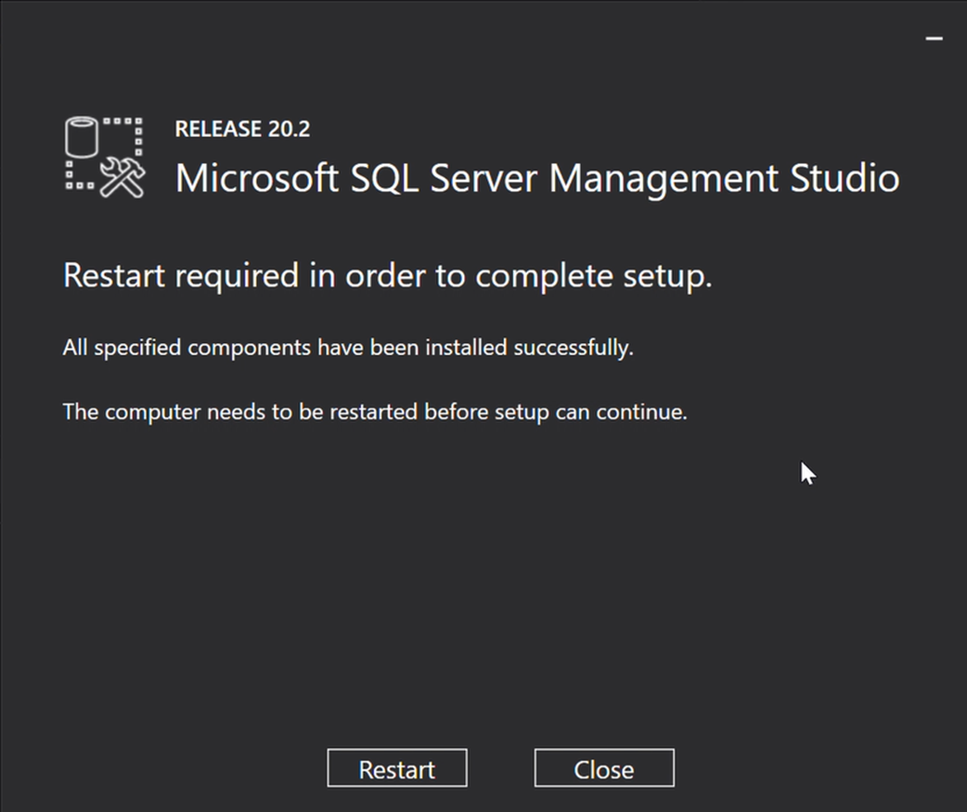
Yêu cầu khởi động lại để hoàn tất cài đặt
Nhấn Restart
Kiểm tra cài đặt vị trí
Nhấn Install

Slide 19
